Slide 1
Линеаменты по космоснимкам
Метод, проверка, результат по листу R-48-XI,XII (Анабарский щит)
ФГБУ «ВНИГНИ», Отделение геоинформатики (ГИС Интегро)
Открытые съёмки Sentinel-1 / Sentinel-2 · прогоны 03–09.09.2026
Notes:
Добрый день. Меня зовут [имя], я представляю работу по автоматическому выделению линеаментов по космоснимкам на листе R-48-XI,XII.
Доклад займёт около получаса, из них большая половина — разбор метода. Построю его так: сначала постановка и критерий, по которому мы судим о качестве, потом метод по шагам — это основная часть, и я буду разбирать каждый шаг до того, как именно считается каждая величина. Затем результат, сопоставление с вашими картами, и в конце — что мы считаем доказанным, а что нет, и с каким вопросом мы к вам приходим.
Сразу оговорю рамку. Геологическую интерпретацию полученных линий мы на себя не берём. Наша часть — инструмент и доказательство того, что он устойчив и не шумит. Что именно он показал, предстоит оценить вам.

Slide 2
Постановка задачи
Что дано, что требуется получить и чем в этой задаче измеряется успех
Дано
Требуется
Композит 10 каналов Sentinel-1/2 по листу R-48-XI,XII: яркость оптики, NDVI, радар VV и VH, шесть мер интерферометрической когерентности. Шаг 100 м, площадка 86 × 77 км.
Ручной разметки линеаментов в поставке нет — эталона для сравнения не существует.
Выделить протяжённые линейные элементы поверхности прямо из снимка, без обучения на разметке.
Дать каждой линии оценку достоверности и сделать метод воспроизводимым и переносимым на другие площадки.
Критерий успеха при отсутствии эталона
Воспроизводимость на физически независимых данных: линия засчитывается, только если её независимо видят оптика и радар. Значимость меряется относительно нуль-модели — тороидального сдвига одной карты относительно другой.
Notes:
Дано — композит из десяти каналов по листу. Это оптика Sentinel-2: яркость и NDVI, показатель зелёности растительности. Радар Sentinel-1: каналы VV и VH в децибелах. И шесть характеристик интерферометрической когерентности — меры того, насколько похожи друг на друга два радарных снимка одной территории, сделанные в разные даты. Рабочий шаг растра — сто метров, площадка восемьдесят шесть на семьдесят семь километров, то есть восемьсот шестьдесят на семьсот семьдесят ячеек.
Требуется выделить протяжённые линейные элементы поверхности прямо из снимка.
Главная трудность здесь не в алгоритме, а в проверке. Разметки линеаментов, сделанной вручную, в переданных материалах нет. Значит, сказать «эта линия правильная, а эта нет» нам не с чем, и любая метрика точности повисает в воздухе. Это не отговорка — это то, что определило всю конструкцию работы.
Поэтому критерием мы взяли воспроизводимость на физически независимых данных. Оптика и радар — приборы с разной физикой и, главное, с разными источниками ошибок. У оптики это облака, их тени, сезон и освещённость склона. У радара — спекл, то есть зернистость от случайного сложения отражённых волн, и геометрия съёмки. Общих источников ошибок у них нет. Мы обрабатываем два набора порознь, полностью независимо, и оставляем в карте только те линии, которые увидели оба. Совпадение при таком раскладе нельзя списать на общий артефакт — а значит, это свойство поверхности.

Slide 3
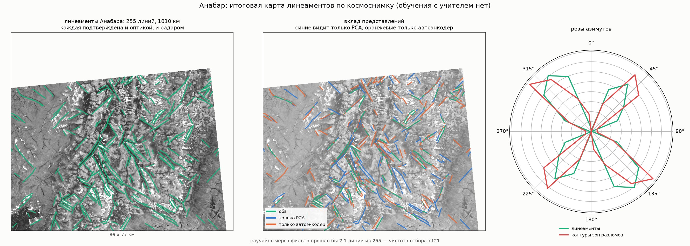
Итоговая карта линеаментов Анабара
255 линий, 1010 км на площадке 86 × 77 км; ожидаемое число случайных — 2
Слева — карта: каждая линия подтверждена и оптикой, и радаром независимо. В центре — вклад двух способов сжатия. Справа — розы азимутов: у линеаментов преобладает северо-восточная система, у контуров зон разломов — северо-западная.
Notes:
Вот сама карта. Каждая линия здесь подтверждена и оптикой, и радаром независимо, по правилу, которое я только что разобрал.
На средней панели показан вклад двух способов сжатия: зелёным то, что видят оба, синим — только главные компоненты, оранжевым — только автоэнкодер. Обратите внимание, что вклад автоэнкодера рассеян по всей площади, а не собран в одном углу: это довод в пользу того, что он ловит другой тип линейности, а не просто шумит в каком-то месте.
Справа розы азимутов. У наших линеаментов преобладает северо-восточное направление, у контуров зон разломов — северо-западное. Обе системы присутствуют в обеих картах, различается то, какая главнее.
Здесь я рассчитываю на вашу оценку. Нам известно из материалов проекта, что северо-восточная система на этом листе — та, которую повторяет по розе дайковый рой. Но выводы из этого совпадения — уже ваша часть, мы их делать не беремся.

Slide 4
Метод: пять детерминированных шагов
Ни случайности, ни обучения на разметке — повторный запуск даёт побайтно тот же результат
1
2
3
4
5
Признаки
окрестности
Сжатие
Оператор
границы
Трассировка
Отбор по
подтверждению
→
→
→
→
10 каналов × 3 масштаба
→ 160 признаков
160 → 8 компонент
PCA и автоэнкодер
12 направлений,
сила и азимут линии
от поля силы
к отрезкам
оптика × радар,
255 линий
Почему детерминированность важна
Одиночная трассировка обучаемой версии воспроизводилась между двумя подвыборками обучения лишь на 0.18: результат зависел от того, на чём училась модель. Здесь этой степени свободы нет вовсе.
Notes:
Метод состоит из пяти шагов, и все пять детерминированы: обучения на разметке в построении карты нет вообще. Повторный запуск на тех же данных даёт тот же результат до последней линии.
Это не педантизм, а следствие измерения. В предыдущей версии метода обучение было, и мы проверили её на устойчивость так: обучили модель дважды на двух разных подвыборках одних и тех же обучающих строк и сравнили два полученных списка линий между собой. Совпадение — восемнадцать процентов. То есть карта, которую мы бы отдали, на другой подвыборке оказалась бы существенно другой. Такую карту отдавать нельзя, и это заставило переделать конструкцию.
Сейчас пройдём по шагам. Я буду разбирать каждый достаточно подробно, включая то, как именно считается каждая величина. Прошу останавливать меня, если что-то окажется непонятным: каждый следующий шаг опирается на предыдущий.

Slide 5
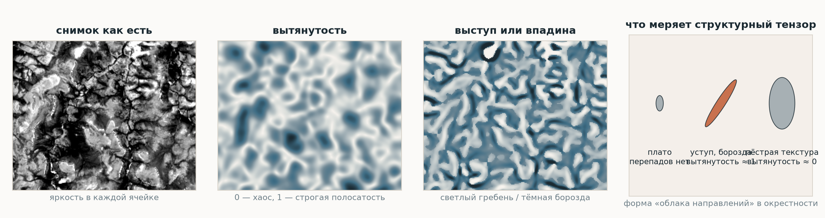
Шаг 1: признаки окрестности
10 каналов → 160: ячейка описывается устройством текстуры вокруг неё, а не своим значением
Что считается
Для каждого из 10 каналов на трёх масштабах — 500 м, 1 км, 2 км — считаются пять величин: вытянутость текстуры, её контрастность, направление (двумя числами, чтобы 5° и 185° были одним направлением) и признак «выступ или впадина». Итого 10 × 3 × 5 = 150 величин плюс 10 исходных каналов. Направления складываются через структурный тензор: иначе градиенты с двух сторон борозды гасили бы друг друга, и линия исчезала бы именно там, где она есть.
Notes:
Первый шаг отвечает на вопрос, чем вообще описывать ячейку.
Значение в самой ячейке о линии не говорит ничего: линия — это свойство окружения, а не точки. Поэтому мы заменяем описание «что измерено здесь» на описание «как устроена текстура вокруг». Делается это так.
Сначала канал слегка сглаживается — с полутора ячейками, то есть около ста пятидесяти метров. Зачем: дальше мы берём производную, а производная от несглаженных данных меряет в основном шум датчика и спекл. Меньше одной ячейки сглаживать бессмысленно, больше двух — начинают теряться сами узкие линеаменты.
Отдельно скажу про сглаживание у края кадра. Кадр снимка повёрнут относительно прямоугольника растра, углы пустые. Обычный фильтр видел бы там нули и затягивал их внутрь, создавая ложный перепад вдоль всего контура снимка. Поэтому мы сглаживаем в два приёма: отдельно значения, предварительно обнулив всё вне кадра, и отдельно саму маску кадра — она показывает, какая доля окна попала на реальные данные. Потом делим первое на второе. У края окно наполовину пустое, делим на ноль целых пять — и получаем честное среднее по имеющейся половине.
Дальше берём градиент — вектор, показывающий, в какую сторону яркость растёт быстрее всего. Считается как разность соседних ячеек по горизонтали и по вертикали. На ровном плато он почти нулевой, на склоне направлен вверх по склону, у края борозды — наружу от неё.
Теперь ключевой момент. Нам нужно описать, как устроены градиенты в целой окрестности. Наивный путь — усреднить стрелки — не работает: у прямой борозды градиенты с левого и правого края направлены навстречу, и их сумма равна нулю. Линия исчезла бы ровно там, где она есть. Поэтому усредняются не сами стрелки, а их попарные произведения: горизонтальная составляющая на себя, вертикальная на себя и горизонтальная на вертикальную. Произведение не меняется при развороте стрелки на сто восемьдесят градусов, поэтому встречные градиенты складываются, а не гасятся. Три полученных числа в каждой ячейке и называются структурным тензором. Именно здесь применяется сглаживание на масштабе окрестности — пятьсот метров, километр, два километра, — и весь расчёт повторяется по разу на каждый масштаб.
Эти три числа удобно представлять эллипсом, он на слайде справа. У плато это точка: перепадов нет. У уступа или борозды — сильно вытянутый эллипс: все градиенты смотрят в одну сторону. У пёстрой текстуры — круг: направления равномерны. Длины осей эллипса считаются из трёх чисел тензора по короткой формуле — для матрицы два на два она известна, и это важно по скорости: ячеек у нас шестьсот шестьдесят две тысячи.
Из эллипса получаются четыре из пяти величин.
Первая — вытянутость: разность длин осей, делённая на их сумму. Меняется строго от нуля до единицы. Ноль — круг, направленной структуры нет. Единица — эллипс выродился в отрезок. Деление на сумму делает величину безразмерной: она не зависит от силы контраста, только от его однонаправленности.
Вторая — контрастность: сумма длин осей, то есть насколько вообще сильные перепады в окрестности. Берём логарифм, потому что величина меняется на порядки: болото и скальный уступ различаются в сотни раз, и без логарифма почти все значения слиплись бы у нуля.
Третья и четвёртая — направление длинной оси. Оно хранится не углом, а косинусом и синусом удвоенного угла. Два пояснения. Удвоенного — потому что линия с азимутом пять градусов и линия с азимутом сто восемьдесят пять это одна и та же линия. Если хранить угол напрямую, среднее между пятью и ста семьюдесятью пятью получится девяносто, то есть перпендикуляр к обеим — бессмыслица. При удвоении они становятся десятью и тремястами пятьюдесятью, среднее по кругу равно нулю, и после деления пополам получается верный ответ. А парой чисел вместо одного — потому что у угла есть разрыв: триста пятьдесят девять и один градус соседние, но численно далеки.
Пятая величина считается не из тензора, а из вторых производных. Вторая производная — это скорость изменения самого градиента: первая говорит «яркость растёт», вторая — «рост ускоряется или замедляется». У дна борозды первая равна нулю, а вторая положительна — признак минимума. Мы берём главное из двух собственных чисел матрицы вторых производных, то есть наибольшее по модулю, но со своим знаком. Положительное означает тёмную борозду на светлом фоне, отрицательное — светлый гребень. Знак не отбрасываем специально: разлом на снимке бывает и светлее, и темнее фона в зависимости от того, задернован он или обнажён. Считается эта величина на вдвое меньшем масштабе, чем тензор, — борозда уже, чем текстурный домен, и на том же окне её бы размазало.
В конце все полученные величины приводятся к общему виду: вычитается медиана, делится на межквартильный размах — расстояние между нижней и верхней четвертью данных. Медиана и размах, а не среднее и дисперсия, потому что в композите остались облачные выбросы, и они утянули бы среднее. Без такого приведения следующий шаг выбрал бы направление самой крупной по числам величины.
Итог шага: десять каналов, три масштаба, пять величин — сто пятьдесят новых признаков плюс десять исходных каналов. Сто шестьдесят чисел в каждой ячейке, сто шесть миллионов на площадку.

Slide 6
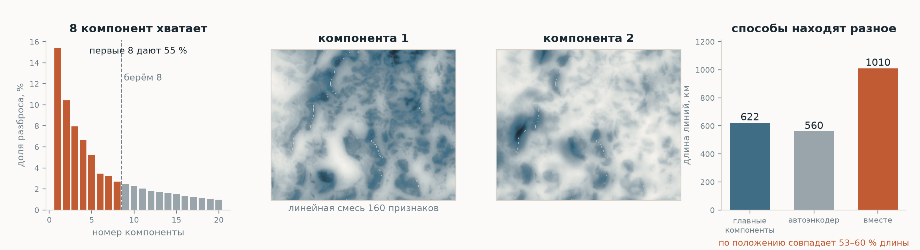
Шаг 2: сжатие 160 → 8
Два независимых способа сжатия, и в итоговую карту идут оба
Почему два способа, а не один
Метод главных компонент строит линейные смеси признаков — линией в таком представлении становится перепад среднего. Автоэнкодер обучается восстанавливать закрытые ячейки по окрестности и кодирует ещё и смену типа текстуры при одинаковом среднем. Обучения на разметке нет ни там, ни там. Списки линий пересекаются лишь на 53–60 % длины, поэтому в карту идёт объединение: 255 линий вместо 153.
Notes:
Сто шестьдесят признаков мы не подаём дальше как есть, по трём причинам.
Первая: они сильно дублируют друг друга. Вытянутость на пятистах метрах и на километре — почти одно и то же в большинстве мест, летние когерентности на базах двенадцать, двадцать четыре и сорок восемь дней идут почти параллельно. Если мерить различие участков по всем ста шестидесяти, эти повторы получат вес втрое-впятеро больше своей информативности просто потому, что их много. Вторая: каждый признак несёт свою долю шума, и при сложении многих шум накапливается быстрее, чем растёт сигнал. Третья, практическая: следующий шаг делает около двухсот свёрток растра. С восемью каналами это четыре-пять секунд, со ста шестьюдесятью — почти две минуты на каждый прогон, а прогонов у нас минимум шесть на площадку.
Сжимаем двумя независимыми способами, и оба идут в дело.
Первый — метод главных компонент. Представьте каждую ячейку точкой в пространстве со ста шестьюдесятью осями. Все шестьсот шестьдесят две тысячи точек образуют облако, и оно не круглое: вытянуто в одних направлениях, сплюснуто в других — как раз потому, что признаки связаны. Метод находит направления наибольшей вытянутости и упорядочивает их. Оставляем первые восемь. Обучается это на пятидесяти тысячах случайных ячеек — формы облака хватает, а считается быстрее, — и затем найденное преобразование применяется ко всем ячейкам. Разметка тут не используется: метод не знает, где линии, он описывает форму облака.
На левом графике видно, что восьми компонент достаточно: дальше разброс выходит на пологий хвост.
Отдельно про отбеливание, это важная деталь. Метод главных компонент по построению упорядочивает компоненты по убыванию разброса, и у первой он может быть в десятки раз больше, чем у восьмой. Следующий шаг будет мерить расстояние между участками в этих восьми координатах. Без отбеливания почти всё расстояние определялось бы первой компонентой — а это обычно общая яркость, — и оператор мерил бы перепад яркости, называясь границей доменов только на словах. Поэтому каждая компонента делится на своё стандартное отклонение, и все восемь вкладываются на равных. Побочный полезный эффект: после этого расстояние выражается в сигмах — «на сколько типичных разбросов различаются участки», — и его можно сравнивать с порогом обнаружения из более ранних работ проекта, где были те же единицы.
Второй способ — свёрточный автоэнкодер. Это сеть из двух половин: энкодер сжимает вход в короткое описание, декодер пытается по нему восстановить исходное. Само короткое описание посередине называется латентом. Никакой разметки не нужно: сеть учится на самом снимке.
Главная хитрость в обучении. Если подавать снимок целиком и просить восстановить его же, сеть решит задачу копированием, и латент не будет содержать ничего осмысленного. Поэтому половина ячеек обнуляется случайным образом, и сеть обязана восстановить их по окружению. Ошибка при этом считается только на скрытых и только на валидных ячейках: на видимых сеть побеждала бы копированием, а за пределами кадра восстанавливать нечего. Восстановить скрытую ячейку можно только одним способом — поняв, какой тип поверхности вокруг. Это и заставляет латент кодировать контекст.
Устройство сети: три свёртки с расширениями один, два и четыре — это значит, что окно берёт не соседние ячейки, а через одну и через три, — дают рецептивное поле около пятнадцати ячеек, то есть полтора километра. Понижения разрешения между слоями нет намеренно: латент должен остаться поячеечным, картой того же размера, но с восемью числами вместо ста шестидесяти. Только тогда его можно подставить на место компонент один в один и честно сравнить два способа. Параметров сто пятнадцать тысяч, обучение — четыреста шагов, около двух минут.
Одно измерение здесь стоит упомянуть, потому что оно контринтуитивно. Мы пробовали учить дольше. При четырёхстах шагах на выходе получается сто сорок восемь подтверждённых линий, а при впятеро большем числе шагов остаётся сто девять. При этом ошибка восстановления всё время падала, то есть сеть обучалась нормально и была лучшим восстановителем. Но чем точнее она восстанавливает конкретную ячейку, тем больше в латенте попиксельной детали и тем меньше контекста, а нам нужен контекст. Цель обучения не совпадает с нашей задачей, и дообучение вредит.
Наконец, почему оба способа. Изначально автоэнкодер проверялся как замена главным компонентам, и как замена он проиграл: сто сорок восемь линий против ста пятидесяти трёх. Но при сравнении выяснилось, что способы находят разные линии — по положению совпадает пятьдесят три — шестьдесят процентов длины, а восемьдесят две ветки и двести двадцать семь километров есть только у автоэнкодера. Линейный метод ловит перепад среднего, нелинейный — ещё и смену типа текстуры при одинаковом среднем. Это разные семейства, и обе настоящие, поэтому в карту идёт объединение: двести пятьдесят пять линий вместо ста пятидесяти трёх.

Slide 7
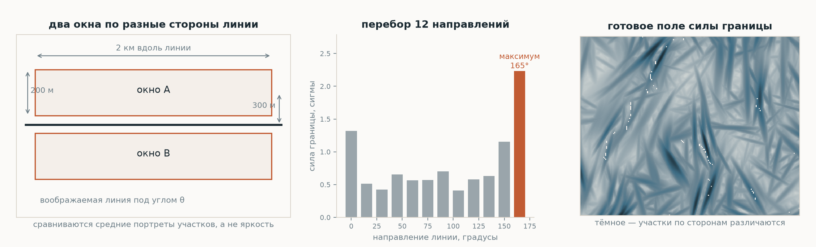
Шаг 3: оператор границы
Разлом или дайка — это граница между блоками с разной сигнатурой, а не гребень поля
Что считается и почему именно так
Через ячейку проводится воображаемая линия, по обе стороны от неё кладутся два окна 2 км × 200 м со сдвигом ±300 м, и считается расстояние между средними признаковыми векторами этих окон — в сигмах, то есть «на сколько типичных разбросов различаются участки». Перебираются 12 направлений, максимум даёт силу и азимут. Предыдущая версия искала гребни поля: её линии совпадали с обводкой рельефной текстуры в 1.8 раза чаще, чем с картой разломов, — гребень поля не является границей блоков.
Notes:
Это ядро метода, и здесь я задержусь подробнее всего.
Для каждой ячейки мы предполагаем, что через неё проходит линия под некоторым углом, и кладём по обе стороны от этой воображаемой линии два окна. Размеры: два километра вдоль линии, двести метров поперёк, сдвиг триста метров в каждую сторону от линии, то есть центры окон разнесены на шестьсот метров.
Каждый размер обоснован. Два километра вдоль — потому что линеамент протяжённый, и усреднение вдоль него не размывает объект, а накапливает его и гасит помехи; больше брать нельзя, потому что линия перестаёт быть прямой. Двести метров поперёк — компромисс: достаточно узко, чтобы окно не перескочило через саму линию и не смешало то, что по разные её стороны, и достаточно широко, чтобы усреднить спекл радара. Сдвиг триста метров: меньше — окна начали бы перекрываться и скачок размазался бы, больше — сравнивались бы уже не соседние блоки, а участки, между которыми могло уместиться что-то третье.
Уточню, что сетка при этом нигде не меняется, она всюду остаётся стометровой. Двести метров — это не размер ячейки, а ширина окна усреднения, то есть две ячейки.
Окно технически не резкий прямоугольник, а вытянутая гауссиана: вес плавно спадает от центра, быстро поперёк и медленно вдоль. Резкие прямоугольные окна давали бы на карте ступеньки по своим границам. Приведённые размеры — это сигмы, то есть ширина колокола; реальный захват примерно втрое больше: около шести километров вдоль и шестисот метров поперёк. Само ядро — таблица весов сто двадцать девять на сто двадцать девять ячеек, внутри которой нарисован наклонённый узкий длинный эллипс, сдвинутый от центра.
Что считается в окне. В каждом из двух окон берётся средний вектор — по каждой из восьми координат взвешенное среднее по окну. Получаются два набора по восемь чисел: портрет участка слева и портрет участка справа. Здесь снова работает то же сглаживание с маской, что на первом шаге: отдельно значения, отдельно маска, и деление — иначе у края кадра окно наполовину попадало бы в пустоту.
Дальше берётся разность двух портретов — это восемь чисел — и считается её длина, то есть корень из суммы квадратов. Это и есть сила границы. Смысл: не «слева ярче, чем справа», а «портреты участков различаются вот настолько по совокупности всех признаков». Участки могут совпадать по яркости, но различаться по текстуре, по когерентности, по направленности — расстояние это учтёт. И поскольку координаты отбелены, величина выражается в сигмах.
Направление линии заранее неизвестно, поэтому всё описанное повторяется для двенадцати направлений с шагом пятнадцать градусов. Больше ста шестидесяти пяти перебирать не нужно: линия под сто девяносто градусов — это та же линия, что под десятью. Из двенадцати результатов берётся максимум, и он даёт сразу две величины: сила границы — само значение, азимут — то направление, на котором максимум достигнут. Логика простая: если участок действительно пересекает линия, то при совпадении предполагаемого направления с настоящим два окна лягут точно по разные её стороны и различие окажется наибольшим. Средний график на слайде показывает такой перебор для одной ячейки — виден резкий максимум.
Про скорость: прямое применение ядра сто двадцать девять на сто двадцать девять к каждой ячейке — это миллиарды умножений, поэтому свёртка считается через быстрое преобразование Фурье. Всего получается двести шестнадцать свёрток растра, и всё поле считается за четыре-пять секунд.
И последнее, почему именно граница, а не гребень. Это исправление измеренной ошибки. Первая версия искала гребни — места, где поле образует вытянутый локальный максимум. Мы её проверили: её линии совпадали с обводкой рельефной текстуры в один и восемь десятых раза чаще случайного, а с картой разломов — в один и три десятых. То есть она обводила текстуру. Причина понятна задним числом: гребень скалярного поля — это место, где поверхность самого поля выглядит как хребет, свойство поля, а не геологии. Разлом или дайка — это граница между блоками с разной сигнатурой, и оператор теперь ищет именно её.

Slide 8
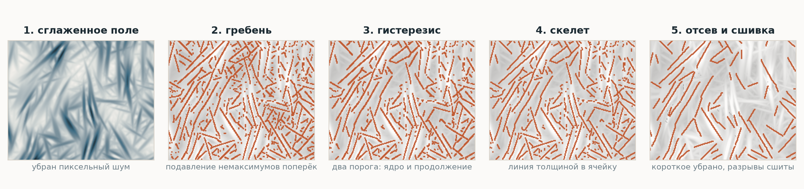
Шаг 4: от поля силы к отрезкам
Каждая операция снимает свой класс ложных линий
Пять операций подряд
Сглаживание убирает пиксельный шум. Подавление немаксимумов поперёк линии превращает полосу в гребень шириной в ячейку. Гистерезисный порог по двум квантилям площади сохраняет слабое продолжение сильной линии и отбрасывает слабое одиночное. Скелетизация со состриганием отростков короче 1 км не даёт одному шипу разрубить длинную линию на узле. Сшивка соединяет концы, если разрыв короче 2 км и направления расходятся не больше чем на 20°.
Notes:
Четвёртый шаг превращает непрерывное поле силы в список отрезков. Пять операций подряд, и каждая снимает свой класс ложных линий. На слайде они идут слева направо на одном и том же фрагменте, так что видно, что происходит.
Первая — сглаживание, с сигмой семьдесят пять метров. Убирает пиксельный шум поля.
Вторая — подавление немаксимумов поперёк линии. Считается так: по вторым производным сглаженного поля находится направление поперёк линии — это направление наибольшей кривизны, вдоль линии кривизна почти нулевая. Ячейка остаётся, только если её значение не меньше, чем у двух соседей именно в этом направлении; значения соседей берутся интерполяцией, потому что направление произвольное и точно в центр соседней ячейки не попадает. На выходе широкая полоса превращается в гребень толщиной в одну ячейку.
Третья — гистерезисный порог, то есть два порога вместо одного. Ядро линии берётся из верхних сорока пяти процентов площади, продолжение дотягивается по верхним восьмидесяти, но только если оно связано с ядром. Зачем два: один порог рвал бы линию там, где поле просело на одной ячейке, и длинная линия рассыпалась бы на обрубки.
Четвёртая — скелетизация и состригание отростков короче километра, до трёх проходов. Это не косметика. Один шип длиной в три ячейки создаёт узел, а в узле линия разрезается — и длинная линия распадается пополам, после чего обе половины могут не пройти отсев по длине.
Пятая — сшивка разрывов. У каждой ветки находится главная ось и два конца. Два конца соединяются, если выполнены оба условия: разрыв не длиннее двух километров и направление разрыва отличается от направления обеих веток не больше чем на двадцать градусов. То есть сшиваются только концы, которые смотрят друг на друга. Подчеркну, что это не смягчение порога — порог длины остаётся прежним, восстанавливается связность.
После этого линии разрезаются в узлах, и каждая оставшаяся ветка проверяется двумя условиями. Длина не меньше четырёхсот метров — она меряется как размах вдоль главной оси ветки. И прямолинейность не меньше ноль сорока пяти — это отношение размаха к длине пути, причём длина пути считается с учётом диагоналей: шаг по диагонали в один и сорок один раза длиннее ортогонального, и без этой поправки у диагональных линий прямолинейность вылезала выше единицы.
На этой площадке остаётся шестьсот тринадцать веток общей длиной тысяча восемьсот сорок восемь километров.
Отмечу, что пороги этого шага — не константы метода, а ручка плотности. К ней вернусь через два слайда.

Slide 9
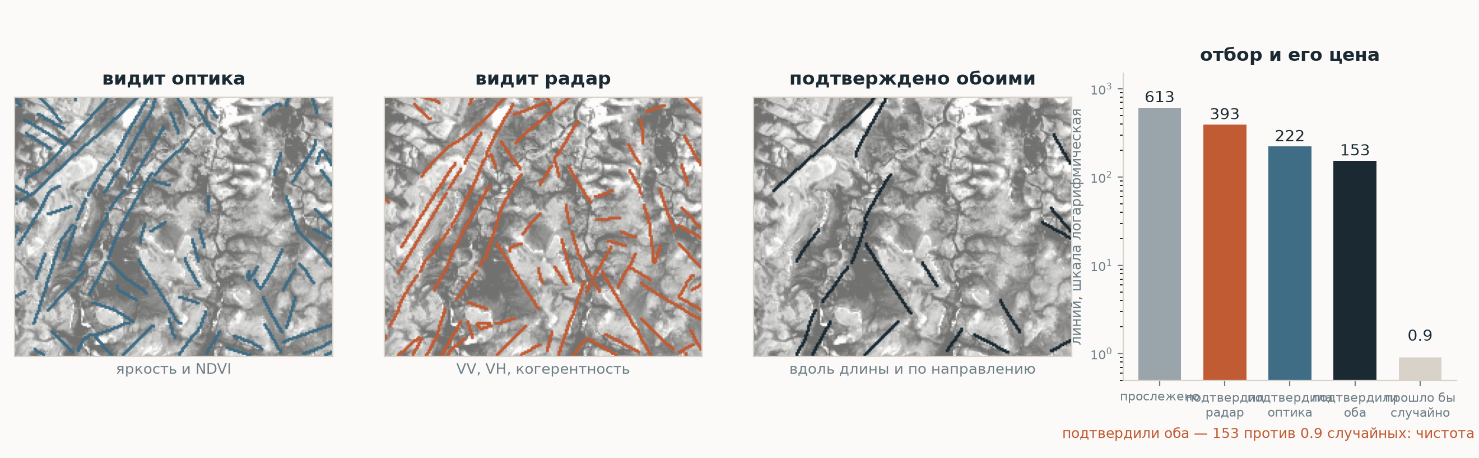
Шаг 5: отбор по подтверждению
Раскол данных физический: оптика и радар обрабатываются порознь и проверяют друг друга
Три условия отбора и цена
Линия остаётся, если ОБА прибора по отдельности видят вдоль неё свою линию: не дальше 250 м, того же направления (±20°) и не меньше чем на половине длины. Требование «вдоль длины» отсекает случайные касания, требование по направлению — пересечения, которых в густой карте много. Случайный уровень меряется тороидальным сдвигом карты одного прибора: через фильтр проходит 0.9 линии против 153 наблюдаемых — чистота отбора ×174.
Notes:
Пятый шаг — тот самый критерий вместо разметки.
Всё, что я описал, прогоняется трижды: только по оптике, это два канала и тридцать два признака; только по радару — восемь каналов и сто двадцать восемь признаков; и по обоим вместе — десять каналов и сто шестьдесят признаков. Третий прогон даёт рабочий список линий, первые два работают свидетелями: их дело не давать линии, а подтверждать или не подтверждать чужие.
Как проверяется одна линия. Она состоит из последовательности ячеек, и для каждой ячейки задаются два вопроса к списку-свидетелю.
Первый вопрос: есть ли рядом чужая линия — не дальше двухсот пятидесяти метров. Технически это делается через преобразование расстояния: операция разом считает для каждой ячейки растра, как далеко до ближайшей ячейки заданной маски, после чего ответ для любой точки берётся мгновенно. Двести пятьдесят метров — принятый в проекте допуск сверки положения, две с половиной ячейки.
Второй вопрос: в ту ли сторону она идёт. Азимут чужой линии в точке подтверждения должен отличаться не больше чем на двадцать градусов. Для этого заранее строится азимутное поле свидетеля — растр, где в каждой ячейке, лежащей на линии, записано направление этой линии. Без этого условия подтверждением засчитывалось бы любое пересечение, а в густой карте пересечений очень много: две линии под прямым углом пересекаются, и в точке пересечения одна формально подтверждает другую. Это был главный источник ложных подтверждений, пока условие не ввели.
Дальше считается, какая доля ячеек ветки прошла оба вопроса сразу, и ветка засчитывается, если эта доля не меньше половины длины. Смысл: случайное совпадение обычно задевает линию куском, а общий линеамент виден второму прибору на всём протяжении.
Теперь про «оба, а не хотя бы один» — это существенно. Первая версия отбора засчитывала ветку, если её подтверждал хотя бы один прибор, и это оказалось почти пустым условием: рабочий список построен на объединённом наборе каналов, поэтому линия из него почти всегда видна хотя бы одному прибору — она из его же данных и получена. Через такой фильтр проходило триста девяносто три ветки из шестисот тринадцати. Свидетельством является только независимое подтверждение обоими: радар подтверждает триста девяносто три, оптика двести двадцать две, оба вместе — сто пятьдесят три.
И главный вопрос: сколько прошло бы случайно. Любой фильтр что-то оставляет, и без этого числа непонятно, отбор это или самообман. Мы меряем так: карту свидетеля сдвигаем на случайное расстояние по тору — то есть уехавшее за правый край возвращается с левого, как если бы карта была намотана на бублик. Почему именно сдвиг, а не перемешивание ячеек: перемешивание разрушило бы структуру, линии перестали бы быть линиями, и сравнение с такой заведомо худшей картиной ничего не доказывало бы. Сдвиг же сохраняет всё — число линий, длины, направления, густоту, — меняется только привязка к местности. Вопрос ставится ровно так, как надо: лучше ли эти линии подтверждают друг друга здесь, чем те же самые линии, положенные в случайное место. Сдвиг повторяется двадцать пять раз, оба свидетеля сдвигаются независимо.
Результат: через фильтр случайно проходит меньше одной ветки — ноль целых девять десятых. Наблюдаем сто пятьдесят три. Чистота отбора — сто семьдесят четыре раза.

Slide 10
Результат по Анабару
Два способа сжатия пересекаются лишь на 53–60 %, поэтому в карту идёт объединение
 | линий | длина | подтверждено | случайно прошло бы | чистота отбора
главные компоненты | 613 | 1848 км | 153 | 0.9 | ×170
автоэнкодер | 576 | 1755 км | 148 | 1.2 | ×123
объединение | — | — | 255 | 2.1 | ×121
255 линий · 1010 км · 2 случайных на всю площадь
Согласие приборов до поштучного отбора: взаимное покрытие 0.422 при случайном уровне 0.250.
Розы азимутов оптики и радара скоррелированы на 0.977, главные направления совпадают: 37° и 37°.
Notes:
Сводка по площадке. Напомню, что вся цепочка проходится дважды, по разу на каждый способ сжатия.
Главные компоненты: шестьсот тринадцать прослеженных веток, тысяча восемьсот сорок восемь километров, из них подтверждено сто пятьдесят три ветки, случайный уровень ноль целых девять десятых, чистота сто семьдесят четыре. Автоэнкодер: пятьсот семьдесят шесть веток, тысяча семьсот пятьдесят пять километров, подтверждено сто сорок восемь при случайном уровне один и два, чистота сто двадцать три.
Пересекаются они лишь наполовину, поэтому итог — объединение: двести пятьдесят пять линий, тысяча десять километров, при двух и одной десятой ожидаемых случайных на всю площадь — чистота сто двадцать один.
Два числа про согласие приборов до поштучного отбора, они считаются по длине. Взаимное покрытие — то есть доля длины каждого списка, лежащая в допуске от другого, — ноль целых четыреста двадцать две против ноль целых двухсот пятидесяти у случайного уровня. И корреляция роз азимутов оптики и радара — ноль целых девятьсот семьдесят семь, главные направления у обеих тридцать семь градусов. Роза строится по двенадцати корзинам шириной пятнадцать градусов, по всем веткам списка.

Slide 11
Плотность задаёт пользователь, а не метод
Пороги можно ослаблять, пока подтверждение вторым прибором держится выше случайного уровня
Стоп-правило
Ослаблять пороги можно ровно до тех пор, пока подтверждение вторым прибором держится выше случайного уровня.
Обрыва нет
Мелкие линии подтверждаются так же, как крупные, просто с меньшим запасом: от ×4.7 на «редко» до ×1.7 на «предельно».
Итоговая карта
Построена на ступени «предельно» — 1848 км трассировки, из которых отбор оставляет 1010 км.
Notes:
Важный момент про то, сколько линий выдавать. Это задаёт не алгоритм, а пользователь: пороги четвёртого шага можно ослаблять и получать больше линий, в том числе более мелких.
Вопрос — до каких пор. Ответ даёт тот же критерий подтверждения, и он работает как стоп-правило: ослаблять можно, пока подтверждение вторым прибором держится выше случайного уровня.
Как это считается. Для каждой ступени плотности мы заново трассируем все три списка — оптику, радар и общий, — и меряем взаимное покрытие списков оптики и радара: долю длины каждого, лежащую в двухстах пятидесяти метрах от другого. Тут же меряем случайный уровень тем же тороидальным сдвигом. Отношение одного к другому и есть запас.
Ступеней пять. «Редко» — сорок три линии при запасе четыре и семь десятых, то есть подтверждение ноль целых двести двадцать три против ноль целых сорока семи случайного. «Средне» — двести четыре линии, запас два и восемь. «Густо» — триста тридцать четыре, два и три. «Очень густо» — четыреста девяносто семь, один и девять. «Предельно» — шестьсот с небольшим линий и тысяча восемьсот сорок восемь километров при запасе один и семь; из них отбор оставляет тысячу десять километров.
Запас падает, но обрыва нет ни на одной ступени: мелкие линии подтверждаются вторым прибором так же, как крупные, просто с меньшим запасом. Поэтому карта построена на самой густой ступени. Хочу подчеркнуть, что это решение с известной ценой, а не подобранное по внешнему виду карты.

Slide 12
Сопоставление с независимыми картами
Отдельный шаг после построения карты — не критерий её качества
С разломами геологической карты
С рельефными линеаментами проекта
По положению: 9–11 % длины наших линий попадает в допуск 250 м от коридоров при фоне 8 %.
По направлению: наша главная система северо-восточная (22–37°), у обводки зон — северо-западная (127°). Обе системы есть в обеих картах, различается преобладание.
src/lineaments.py: восьмиазимутная отмывка → Кэнни → Хаф; 3087 отрезков, 5004 км по листу.
Наши рядом с рельефными: 0.455 против 0.356 ± 0.069 — ×1.28 (1.4 σ).
Рельефные покрыты нашими: 0.311 против 0.231 ± 0.061 — ×1.35 (1.3 σ).
Как это читать
Больше половины наших линий не имеет рельефного соответствия, две трети рельефных не покрыты нашими. Это снимает опасение, что мы просто переоткрываем рельеф — иначе согласие было бы в разы выше. Но и структурную природу линий это не подтверждает: 1.3–1.4 σ мало, чтобы утверждать что-либо в любую сторону.
Notes:
Теперь сопоставление. Подчеркну сразу: это отдельный шаг после построения карты, а не критерий её качества. Ни один порог метода не подгонялся под эти карты.
Первое сопоставление — с разломами геологической карты. Считаем долю длины наших линий, попавшую в допуск двести пятьдесят метров от разломов, и сравниваем с фоном, то есть с долей площади в том же допуске. Получаем девять — одиннадцать процентов против восьми фоновых.
Здесь важная оговорка про саму цель, и я прошу обратить на неё внимание. На этом листе разломы представлены не линиями, а четырьмя полигонами-коридорами. Мы померили их геометрию: ширина от четырёх с половиной до восьми и восьми десятых километров, общая площадь две тысячи сто двенадцать квадратных километров — сорок четыре процента листа. Сверка при этом идёт с их обводкой, суммарно шестьсот девятнадцать километров контура. Требовать от снимка воспроизвести контур зоны такой ширины, проведённый интерпретатором, на наш взгляд некорректно по постановке, и низкое совпадение здесь говорит скорее о цели, чем о методе.
Второе сопоставление интереснее. У вас в проекте есть свой линеаментный слой, построенный совсем иначе — по рельефу, через восьмиазимутную отмывку с последующим выделением краёв: три тысячи восемьдесят семь отрезков, пять тысяч километров по листу. Считаем в обе стороны: какая доля наших линий проходит рядом с рельефными и какая доля рельефных покрыта нашими, с допуском пятьсот метров — больше обычного, потому что рельефный слой лежит на сетке пятьсот метров. Случайный уровень — тем же сдвигом.
Результат в первую сторону: рядом с рельефными лежит ноль целых четыреста пятьдесят пять длины наших линий при случайном уровне ноль целых триста пятьдесят шесть с разбросом шестьдесят девять тысячных — это в один и двадцать восемь сотых раза выше случайного, отклонение в одну и четыре десятых сигмы. Во вторую: нашими покрыто ноль целых триста одиннадцать рельефных при случайном ноль целых двухстах тридцати одном плюс-минус шестьдесят одна тысячная — в один и тридцать пять сотых раза, одна и три десятых сигмы. То есть согласие слабое: больше половины наших линий не имеет рельефного соответствия, две трети рельефных не покрыты нашими.
Это снимает одно опасение и создаёт другое. Снимает вот какое: раз совпадение с рельефными линиями невысокое, значит наш набор не сводится к переоткрытию рельефа — иначе согласие было бы не в полтора раза, а в разы. Но и структурную природу линий эти числа не подтверждают: полторы сигмы мало, чтобы утверждать что-либо в любую сторону. А создаёт то, что две независимо построенные линеаментные карты одной площадки расходятся. Различить по имеющимся данным, разные ли это настоящие семейства линий или дело в точности положения, мы не можем, и здесь ваше мнение было бы для нас определяющим.

